Slide 1
Radiación adaptativa
Biogeografía

Slide 2
“En sentido estricto se refiere a la divergencia de numerosas líneas a partir del mismo tipo adptativo en diferentes zonas, también divergentes”
Simpson 1953

Slide 3
Formas presentes
Color del entorno, tamaño del depredador
Forma pasada
Espacios de escondite
La causa de las formas futuras es la adaptación a las nuevas circunstancias
¿En realidad todas las formas surgen por adaptación?
Falta de depredadores
Especialización en explotación de recurso

Slide 4
Peero...
¿Las adaptaciones sirven actualmente el mismo propósito que antes?
Entonces, ¿por qué las especies son como son actualmente?
En qué momento ocurrieron
los cambios?

Slide 5
Bisabuelos Abuelos Padres Hijos

Slide 6
Ejemplos clásicos de RA

Slide 7
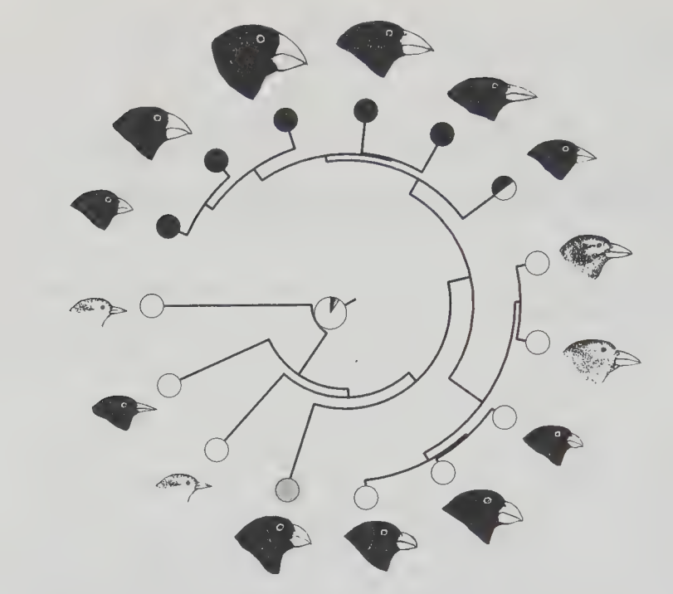
Pinzones de Darwin surgieron a partir de ancestro común
Diversificación tras colonización de islas y explotación de nichos disponibles
Especialización de colonizadores iniciales
Granívoros
Insectívoros
Partes de vegetación
Schluter, 2000

Slide 8
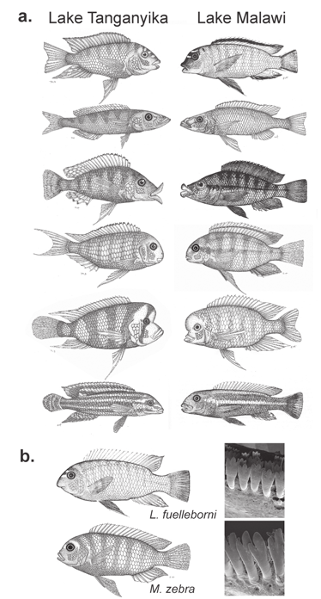
Cíclidos de lagos Tanganyika y Malawi

